Slide 1


第十七章-弹性盒子模型
听过许多大道理,却依然过不好这一生

Slide 2
弹性盒模型学习要点
弹性盒模型的要点:
什么是弹性盒模型
flex容器与flex项目
父元素控制子元素整体
子元素的私有特性

Slide 3
flex的兼容性
旧版本的flex写法只支持旧的语法书写
最早： display: box;
过渡： display: flex box;
当今标准display: flex;

Slide 4
兼容性与浏览器内核
为了向前兼容老版本的浏览器
浏览器 | 浏览器内核 | 兼容性前缀
IE/360/猎豹/百度/世界之窗 | Trident | -ms-
火狐 | Gecko | -moz-
Opera | Blink | -o-
苹果safari/安卓默认 | Webkit (Safari内核原型,开源) | -webkit-
Chrome(谷歌自主研发) | Blink | -webkit-

Slide 5
flex容器
由父元素控制子元素布局的方案,需要给父元素添加flex样式,任意元素都可添加flex样式
display: flex/inline-flex(对内,对外)
被添加的元素成为容器,所有子元素自动成为容器成员(flex项目)
子元素float/clear/vertical-align失效

Slide 6
容器的控制方式
内部盒子排列方向(水平没换行会有弹性压缩,宽度变小)
flex-direction:
row(默认): 从左到右的水平方向排列
row-reverse: 从右到左与row相反
column: 从上往下排列
column-reverse: 从下往上排列与column相反

Slide 7
容器的控制方式
内部盒子换行方式
flex-wrap:
nowrap;(默认) 默认单行(弹性压缩)
wrap; 多行显示超出换行,类似float,高度不塌陷,从上往下换行
wrap-reverse; 翻转wrap排列,从下往上换行,第一行在对立方向(上->下/左->右上)

Slide 8
direction和wrap合并写法
flex-flow: 样式flex-direction/flex-wrap合并简写形式;
默认(row nowrap)
例如:
column-reverse wrap-reverse

Slide 9
内部子元素对其方式
justify-content:
项目在主轴(排列方向所在轴)对齐方式
flex-start: (默认)当前轴起始位置开始排列
flex-end:当前轴起始位置对面开始排列
center: 居中排列
space-between: 将空隙均分配到元素间排列,行要有空余
space-around: 包含首尾均分,行要有空余

Slide 10
元素的对齐方式
align-items: (单行控制)
当前排列行或者列的对齐方式,单行
stretch: (默认): 内部元素没设置高度将拉伸占满
flex-start:内部元素顶部对齐
flex-end:内部元素底部对齐
center: 内部元素中线对齐
baseline: 项目第一行文字基线对齐

Slide 11
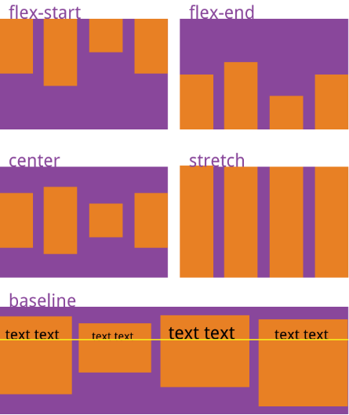
元素的对齐方式
align-items: 示例

Slide 12
多行(列)元素对齐方式
align-content: (和justify-content类似)
flex-start: 起点对齐
flex-end: 起点对面对齐
center: 居中展示()
stretch: 均分交叉轴宽度(默认值)
space-between: 均分间距
space-around: 包含首尾均分间距

Slide 13
item项目样式
设置在每个元素的样式,用于单独控制:
order: (数值,可0可负数)
定义项目的排列顺序,序号越小越在前面,和元素的书写顺序无关
默认元素order为0;
大于0,必然在默认为0的后面

Slide 14
flex-grow: 单个元素的放大比例
flex-grow:
默认为0;
计算公式:
子元素分配的尺寸=剩余空间尺寸*子元素的box-grow属性值 / 所有子元素的flex-grow属性值的和
即将多余的空间按flex-grow比例分配

Slide 15
flex-shrink: 单个元素的缩小比例
flex-shrink:
默认为1;如果空间不足缩小比例,越大收缩越多
计算公式:
元素收缩宽度 = 超出宽度 * 元素收缩比/收缩总比
即将超出的空间按flex-shrink比例分配
注意:
flex-shrink: 0表示刚体不缩小
不支持负数

Slide 16
flex-basis
flex-basis:
类似于width/height,表示在弹性盒模型中元素放入之前的尺寸
content < width/height < flex-basis < min-width…
当设置了此值元素剩余空间依照它的值来计算,依次优先查找
长度: 规定长度
默认: auto
content: 基于内容自动计算

Slide 17
缩放合并写法(item复合写法)
flex:
flex-grow flex-shrink flex-basis
auto(1 1 auto)/* 正常的盒子*/
none(0 0 auto)/* 钉子户的盒子*/

Slide 18
特例对齐方式
align-self:
允许单个项目有其他项目不一样的对齐方式,可覆盖align-items属性.
auto; 默认,继承父元素的align-items属性,
flex-start/flex-end/center/baseline/stretch

Slide 19
第九章的作业
见群文件
总结思考,自己实操

